Slide 1


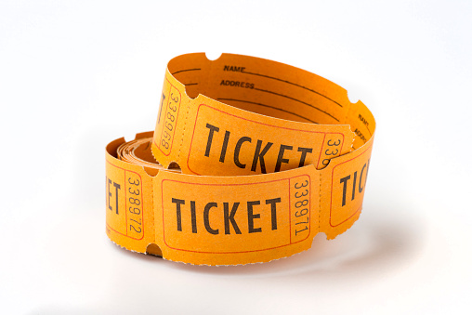
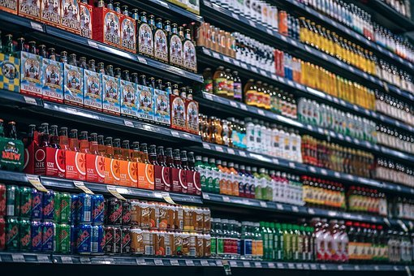
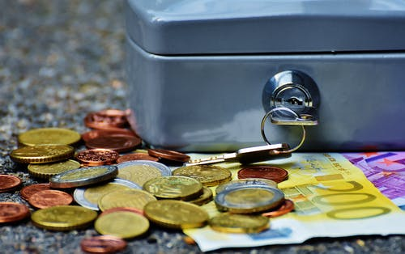


TERMINAL DE POINT DE VENTE
Menu
Vente
Produits
Caisse
Sécurité
Rapport

Slide 2





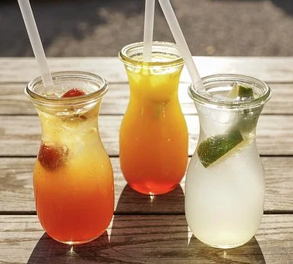






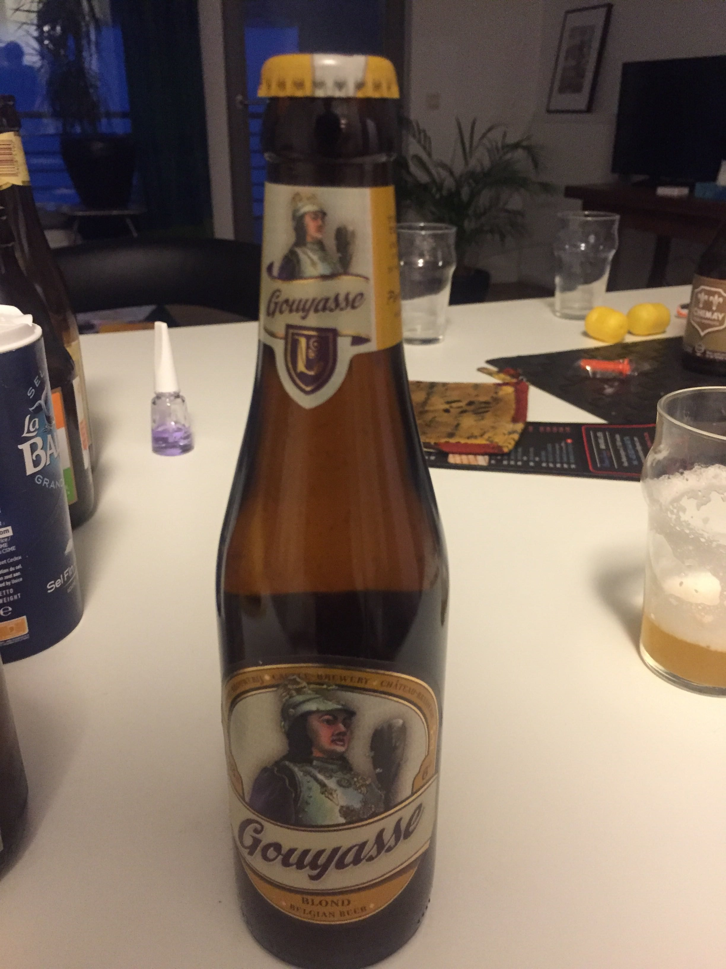



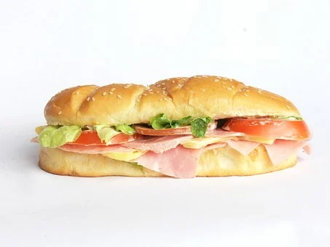
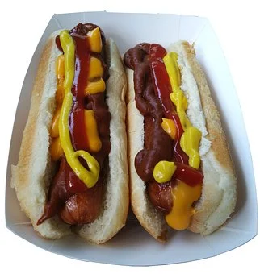



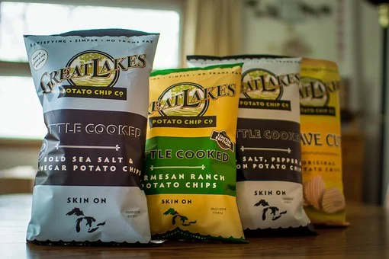

VENTE DE TICKETS
Ticket
2 Café = 3,00 €
3 Coca Cola = 4,50 €
Menu
1,50 €
Eau plate
1,50 €
Eau pétillante
1,50 €
Coca Cola
1,50 €
Coca Light
1,50 €
Limonade
1,50 €
2 Pils = 3,00 €
1 Gouyasse = 2,50 €
Vente
Ice Tea
2,00 €
Jus de fruits
1,50 €
Ticket
TOTAL : 13,00 €
Produits
2,00 €
Kriek
2,00 €
Blanche
2,00 €
Vin au verre
2,00 €
Pils
1,50 €
Gouyasse
2,50 €
RECU : 20,00 €
Ticket
A RENDRE : 7,00 €
Caisse
3,00 €
Chimay bleue
3,00 €
7
8
9
Ticket
4
5
6
Enregistrer
Sécurité
2,50 €
Petit Déj
2,50 €
Sandwich
2,50 €
Hot Dog
2,50 €
1
2
3
0
,
Annuler
Rapport
Café
1,50 €
Chocolat chaud
1,50 €
Couque
1,50 €
Chips
1,50 €
Bonbons
1,50 €

Slide 3
PARAMETRAGE DES PRODUITS
Ticket
Couleur :
Eau plate
1,50 €
Eau pétillante
1,50 €
Coca Cola
1,50 €
Coca Light
1,50 €
Limonade
1,50 €
Libellé :
Menu
1,50 €
Prix :
Photo : librairie photos
Vente
Ice Tea
2,00 €
Jus de fruits
1,50 €
Ticket
Produits
2,00 €
Kriek
2,00 €
Blanche
2,00 €
Vin au verre
2,00 €
Pils
1,50 €
Gouyasse
2,50 €
Ticket
Caisse
3,00 €
Chimay bleue
3,00 €
7
8
9
Ticket
4
5
6
Enregistrer
Sécurité
2,50 €
Petit Déj
2,50 €
Sandwich
2,50 €
Hot Dog
2,50 €
1
2
3
0
,
Annuler
Rapport
Café
1,50 €
Chocolat chaud
1,50 €
Couque
1,50 €
Chips
1,50 €
Bonbons
1,50 €

Slide 4
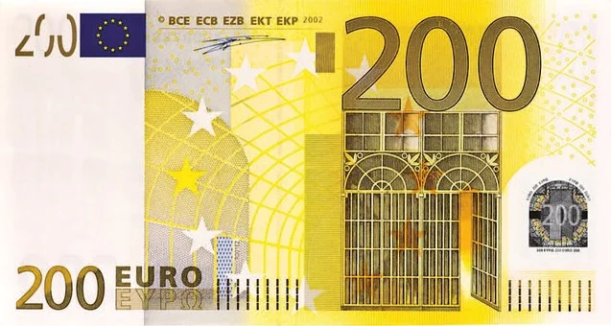

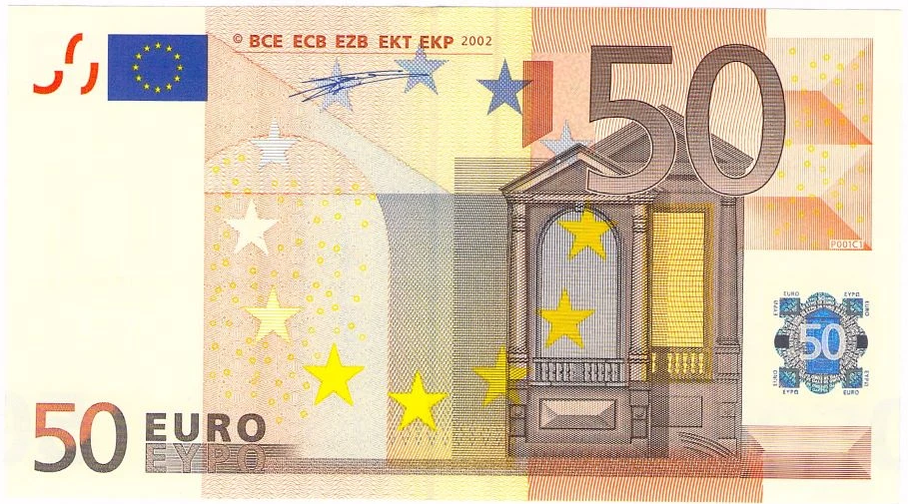
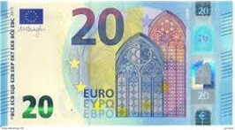

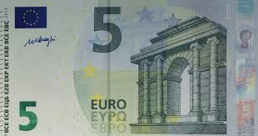
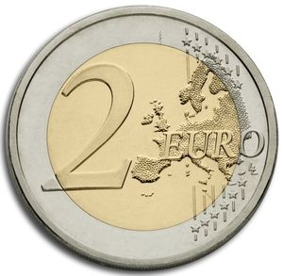


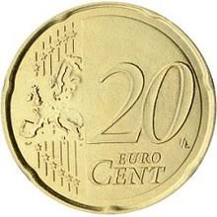



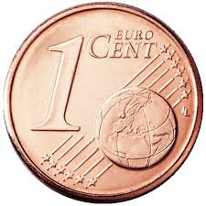
INITIALISATION DE LA CAISSE
5 * 20,00 € = 100,00 €
10 * 10,00 € = 100,00 €
Menu
200 €
100 €
50 €
20 * 5,00 € = 100,00 €
25 * 2,00 € = 50,00 €
50 * 1,00 € = 50,00 €
50 * 0,50 € = 25,00 €
Vente
20 €
10 €
5 €
Produits
TOTAL : 425,00 €
Caisse
2 €
1 €
7
8
9
4
5
6
Enregistrer
Sécurité
0,50 €
0,20 €
0,10 €
1
2
3
0
,
Annuler
Rapport
0,05 €
0,02 €
0,01 €

Slide 5
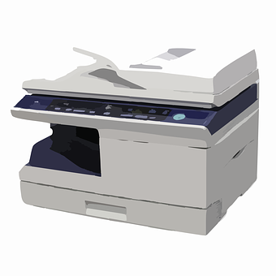
MISE EN SECURITE
Mise en sécurité n° du dd/mm/yy à hh:mm
Par (pers 1) :
Menu
200 €
100 €
50 €
Par (pers 2) :
10 * 50,00 € = 500,00 €
Vente
20 €
10 €
5 €
40 * 20,00 € = 800,00 €
50 * 10,00 € = 500,00 €
30 * 5,00 € = 150,00 €
Produits
TOTAL : 1950,00 €
Caisse
2 €
1 €
7
8
9
4
5
6
Enregistrer
Sécurité
0,50 €
0,20 €
0,10 €
1
2
3
Imprimer
0
,
Annuler
Rapport
0,05 €
0,02 €
0,01 €

Slide 6
PRODUCTION DES RAPPORTS
Liste des ventes
Menu
N°
Date
Heure
Nb
Produit
Total Ligne
Total Commande
1
25/04/2020
08:43
2
Petit Dej
5,00 €
Liste des produits
Liste des ventes
1
25/04/2020
08:43
1
Sandwich
2,50 €
1
25/4/2020
08:43
7,50 €
Vente
2
25/04/2020
08:46
1
Café
1,50 €
1,50 €
3
25/04/2020
08:48
2
Café
3,00 €
3
25/04/2020
08:48
1
Ice Tea
2,00 €
Produits
3
25/04/2020
08:48
5,00 €
4
25/04/2020
08:51
1
Chocolat chaud
1,50 €
Liste du Fond de caisse
Mises en sécurité
4
25/04/2020
08:51
2
Café
3,00 €
4
25/04/2020
08:51
1
Jus de fruits
1,50 €
Caisse
4
25/04/2020
08:51
6,00 €
5
25/04/2020
08:55
2
Coca Cola
3,00 €
5
25/04/2020
08:55
2
Sandwich
5,00 €
5
25/04/2020
08:55
1
Couque
1,50 €
5
25/04/2020
08:55
9,50 €
Enregistrer
Sécurité
6
25/04/2020
08:56
1
Petit Dej
2,50€
2,50 €
7
25/04/2020
08:56
2
Jus de fruits
3,00 €
7
25/04/2020
08:56
2
Petit Dej
5,00 €
Imprimer
7
25/04/2020
08:56
8,00 €
Annuler
Rapport
8
25/04/2020
08:59
1
Eau pétillante
1,50€
1,50 €

